Slide 1

Bonjour tout le monde ! séance n° 8 – 18/06/2025
SoSe 2025 – Französich B
mercredi 10-12h, Cont BH-8
Clara Forster (cforster@uni-muenster.de)

Slide 2
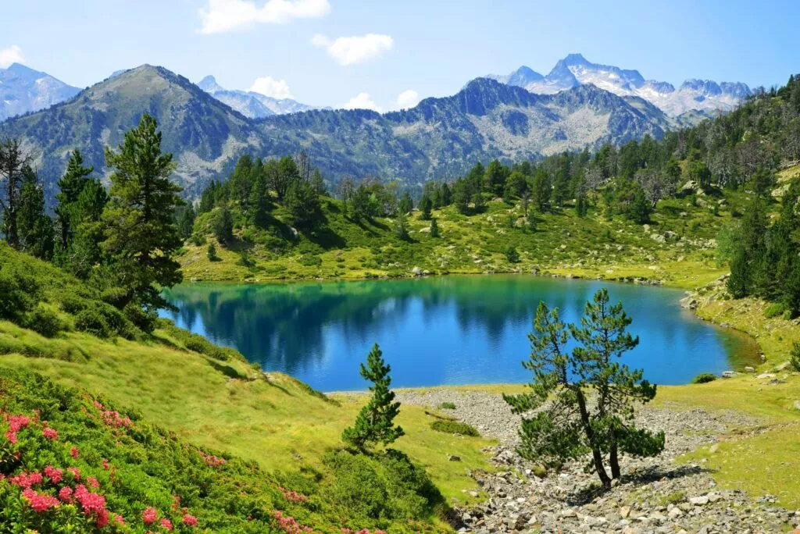
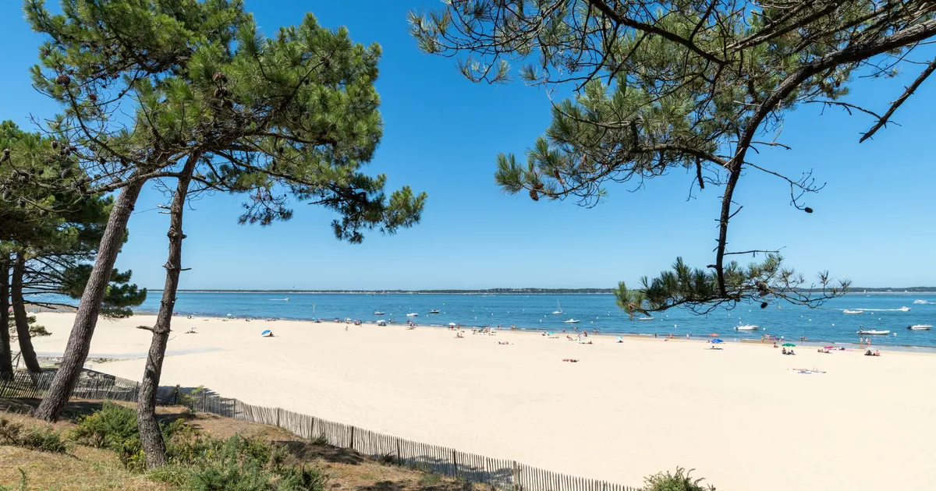
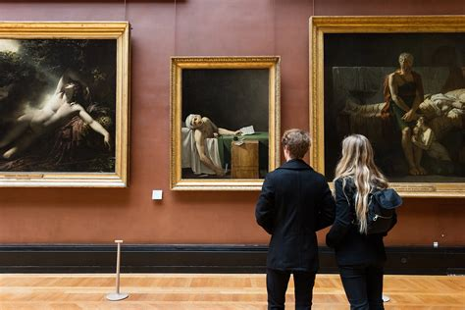
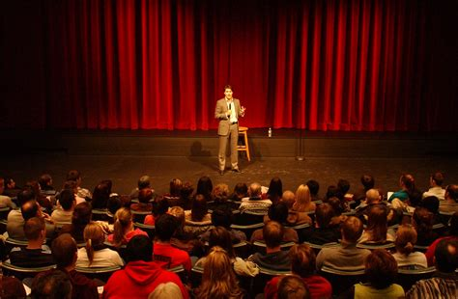
Les Activités
Quelles activités est-ce-qu‘on peut faire en France ? Note tous les mots que tu connais. Puis, compare avec ta voisine/ton voisin.
Welche Freizeitaktivitäten kann man in Frankreich machen? Schreibe alle Wörter auf, die dir einfallen. Dann vergleiche mit deine*r*m Nach-bar*in.

Slide 3

Fiche de travail « Que font les Français ?»
Travaillez à deux. Faites les tâches 1) et 2).
→ Puis consultez la fiche de solution.
Arbeitet zu zweit. Bearbeitet die Aufgaben 1) und 2).
→Vergleicht dann mit dem Lösungsblatt.

Slide 4
Mémory
À quatre : jouez le jeu de mémory avec les mots et les images. Dites le mot à voix haute à chaque fois que vous retournez une carte.
Zu viert : Spielt das Memory-Spiel mit den Vokabeln und Bildern. Bei jeder Karte, die aufgedeckt wird, sagt ihr einmal laut das entsprechende Wort.

Slide 5

Le voyage en groupe d’ami.e.s
Travail de groupe : discussion
Vous voulez partir en voyage entre ami.e.s pendant cinq jours. Mais chacun.e d‘entre vous a des préférences différentes qui sont écrites sur votre carte de rôle. Discutez en français et choisissez ensemble ce que vous faites pendant le voyage. Remplissez le programme sur la fiche.
Puis présentez votre programme du voyage aux autres.
Gruppenarbeit: Diskussion
Ihr wollt als Freund*innengruppe für fünf Tage verreisen. Jede*r von euch hat jedoch unterschiedliche Vorlieben, die auf eurer Rollenkarte stehen. Diskutiert auf Französisch, um zusammen zu entscheiden, was ihr auf der Reise unternehmt. Füllt das Programm auf dem Arbeitsblatt aus. Präsentiert dann den anderen euer Reiseprogramm.

Slide 6
Bildquellen:
https://www.okvoyage.com/wp-content/uploads/2021/08/le-lac-de-bastan-dans-les-pyrenees-1024x684.jpg
https://i.f1g.fr/media/cms/1200x630_crop/2023/04/28/49b6a2adfd9387bc18e8e38d88d5ab4aedc4b27930375233023907bf6930f052.jpg
https://tse4.mm.bing.net/th?id=OIP.o4vlF6zZl69iRaDj0uoP2wHaE8&pid=Api
https://tse3.mm.bing.net/th?id=OIP.rs07xxnX8wLM71H7h7t01wHaE2&pid=Api

Slide 7



Au revoir !
À plus !
(à plus tard)
Salut !
À la prochaine !
À toute !
(à tout à l‘heure)
À la semaine prochaine !

